Slide 1
Projekt Tjedan bez knjiga u e-okruženju
CUC 2012.
Dubravka Petković
OŠ Fažana, Fažana

Slide 2
Projekt Tjedan bez knjiga je inovativan i specifičan rad namijenjen učenicima četvrtog razreda osnovne škole u kojem se istraživala mogućnost integracije ICT-e u nastavni plan i program

Slide 3
Priprema projekta
Određenje projekta
Sinteza :
stečenih znanja i vještina same učiteljice u oblikovanju nastavnih sadržaja i poučavanju u online okruženju
informatičkih znanja i vještina koje su stekli učenici tijekom četiri godine
Ideja:
osmisliti nastavni tjedan u kojem će se učenici okušati u učenju online
sve potrebne sadržaje predviđene Godišnjim planom i programom taj tjedan oblikovati i pripremiti u online obliku

Slide 4
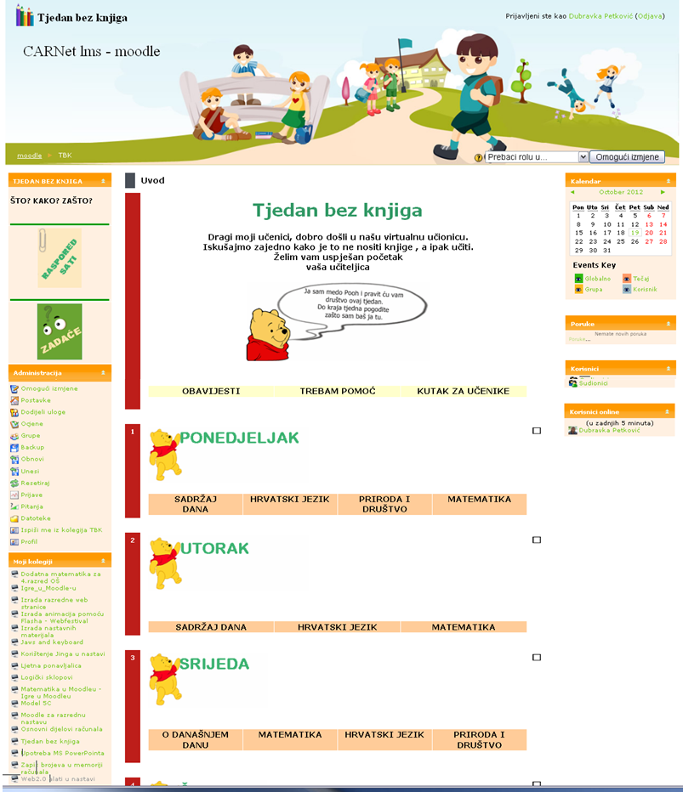
Izrada sadržaja
Pri izradi sadržaja bilo je potrebno:
poštivati Nastavni plan i program
razraditi aktivnosti
odabrati sustav za provedbu
odabrati način prikaza rada
prilagoditi dizajn Moodle sustava uzrastu
pridržavanje pravila
instrukcijskog dizajna

Slide 5
Korišteni resursi
LMS Moodle
Web 2.0 alati
Za izradu nastavnih sadržaja
Bookovi - sadržaji u pisanom,
audio ili video obliku ovisno o sadržaju i potrebi
Forumi, Pitanja i Testovi
Za aktivnost učenika
Forumi - za izradu zadataka, međusobno ocjenjivanje i
komunikaciju.
Test - za formativnu i sumativnu procjenu znanja
Pitanje - za odabir teme za samostalan rad i grupni rad
Proprofs, Zondle PurposeGames, Surveydaddy, ClassTools, Quizyour friends, Studystack – korišteni za izradu sadržaja i aktivnosti učenika pri uvježbavanju ili formativnoj provjeri znanja u obliku igrica, rješavanja kvizova i križaljki.
GoogleDocs -korišten za suradnički rad na tjednom zadatku.
Flipsneck i Lino učenici su koristili za prezentaciju samostalnnog ili grupnog zadatka.
Audacity i Podsneck korišteni su za snimanje priča.

Slide 6
Edukacija učenika
Upoznavanje sa sustavom Moodle, njegovim korištenjem
Pristupanje sustavu učenja korištenjem AAI@Edu identitet
kako surađivati, kako procjenjivati nečije uradke, predavati vježbe
Web2.0 alate učenici su upoznali i koristili tijekom školske godine u sklopu projekta Svaki tjedan alat jedan.
Vrijeme provedbe
Priprema projekta: dva mjeseca
Provedba projekta: jedan radni tjedan od 23. do 27. travnja 2012

Slide 7
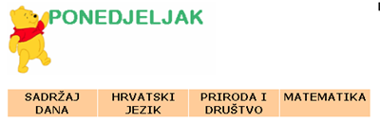
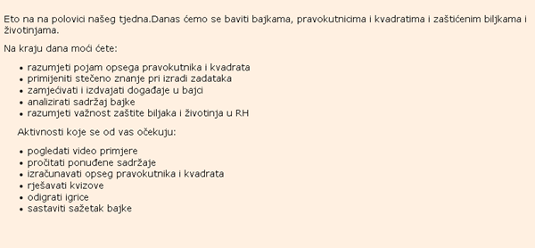
Tijek projekta
informatička učionica
dostupnost sadržaja samo dan kada se radilo i svih dana koji su prošli
na početku dana upoznavanje s ishodima učenja i aktivnostima za taj dan
rad se provodio prema rasporedu
klasičan način potpomognut sadržajima na internetu
ovisno o sadržaju korišten frontalni oblik rada, samostalan rad i grupni oblik rada.
svi sadržaju rađeni u školi bili su postavljeni u sustavu Moodle i tako dostupni i kod kuće

Slide 8
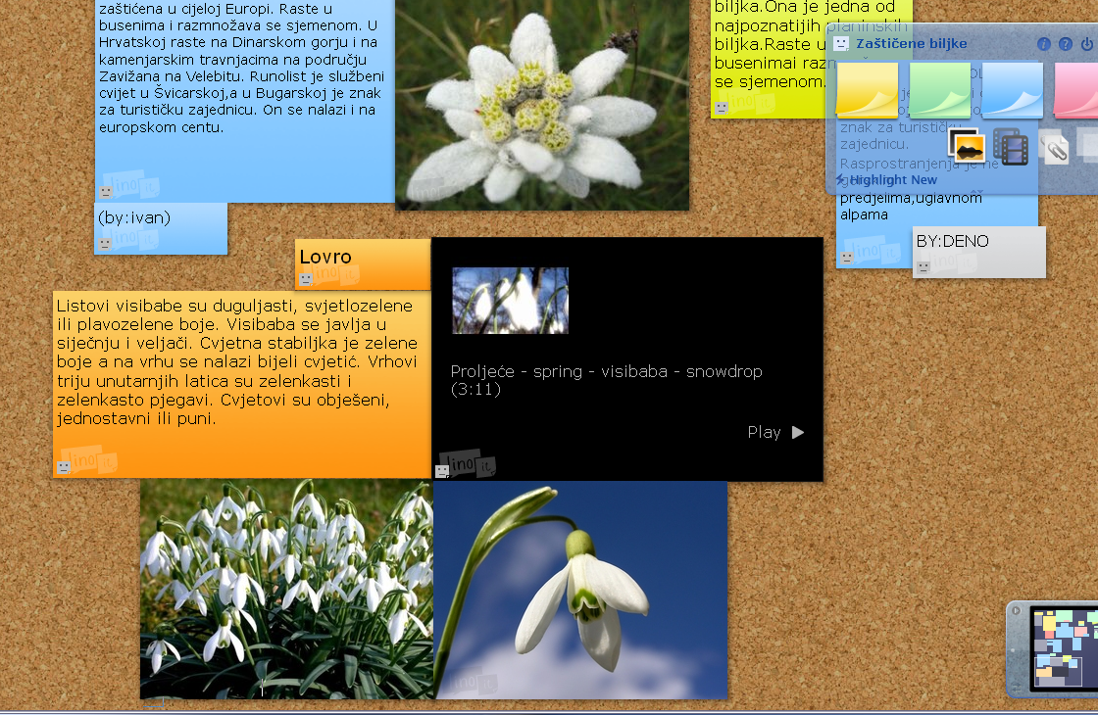
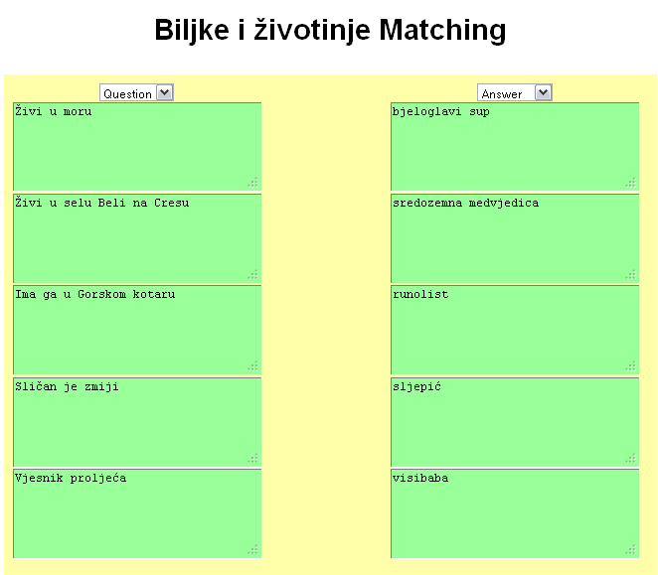
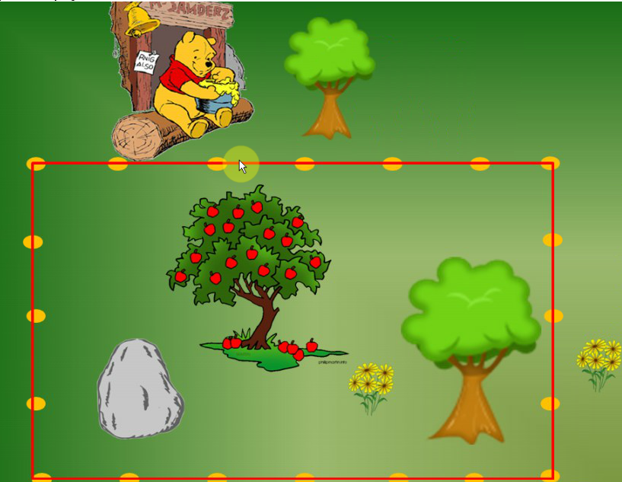
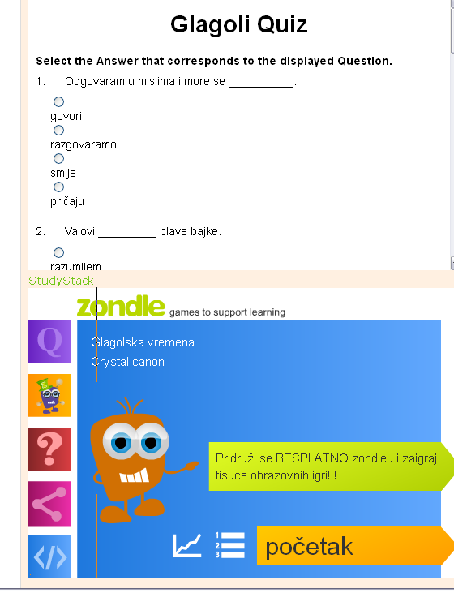
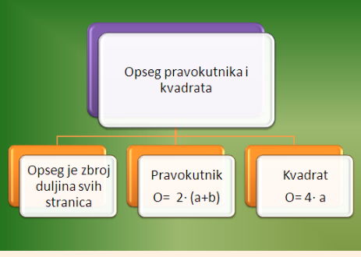
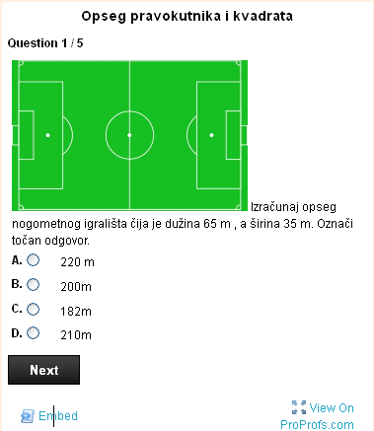
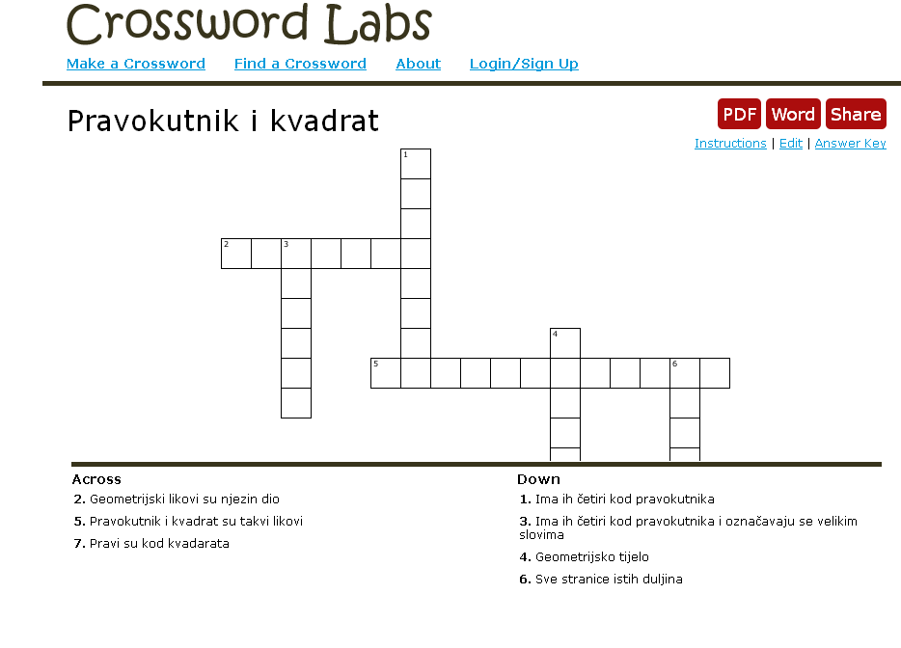
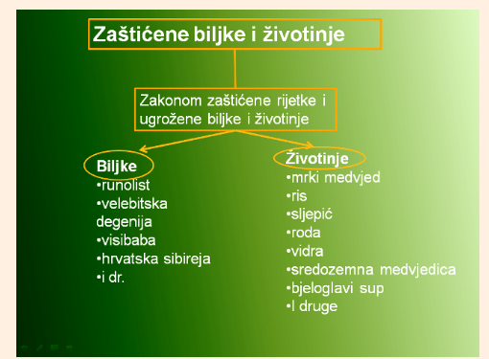
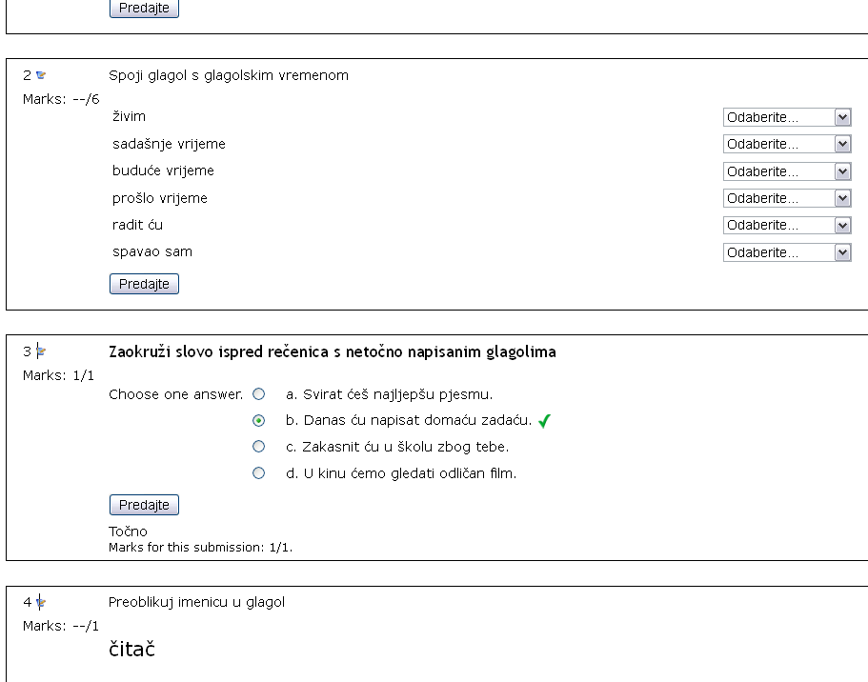
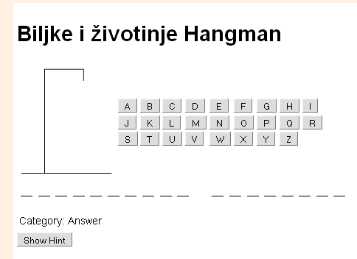
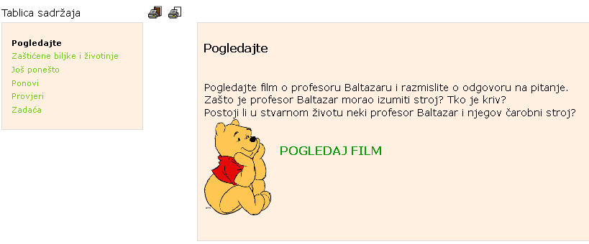
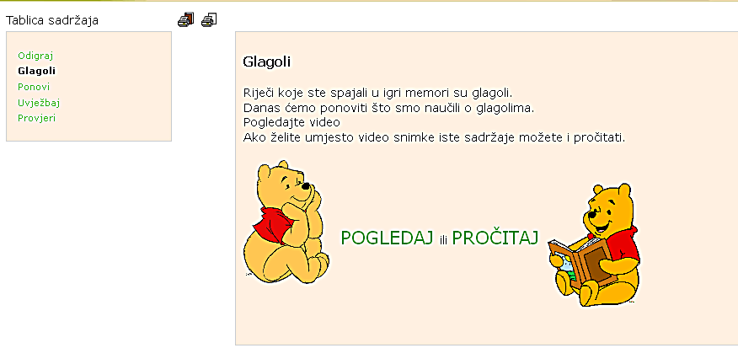
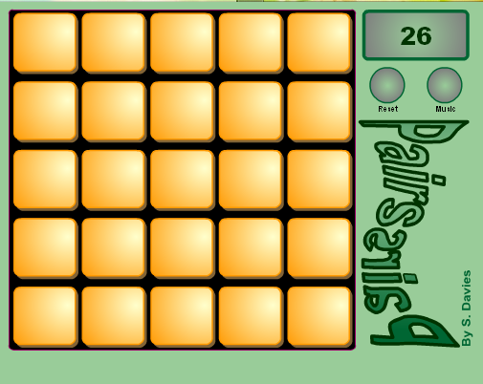
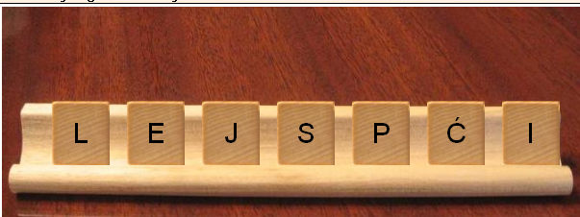
Primjeri rada
Hrvatski jezik
Matematika
Priroda i društvo

Slide 9
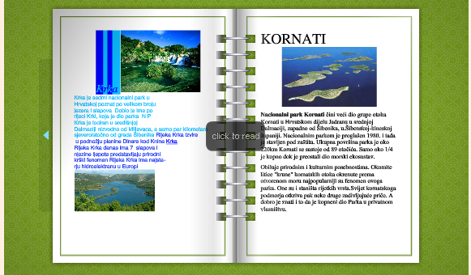
Posljednji dan
provjera znanja iz svih nastavnih predmeta, integrirani zadaciuz pomoć testa u sustavu Moodle.
postignuti rezultati nešto su niži od rezultata formativnih provjera provedenih tijekom tjedna
prezentacija tjednog zadatak: Knjiga o Nacionalnim parkovima u Republici Hrvatskoj koju su učenici Izradilina satu informatike objedinjujući radove grupa nastalih u GoogleDocsu.

Slide 10
Evaluacija
Anketa za učenike i roditelje
Rezultati ankete -učenici

Slide 11
Rezultati ankete - roditelji
Analizom ankete može se zaključiti da su učenici zainteresirani za ovakve oblike rada
i da bi u njima i nadalje željeli sudjelovati.

Slide 12
Na kraju
Uspjeh Tjedna bez knjiga najlakše je mjeriti zadovoljstvom učenika, koje su izražavali tijekom cijelog tjedna, a i nakon završetka projekta.
Najviše im se ipak svidjelo što, za razliku od drugih učenika, ne moraju nositi školske torbe pune knjiga kao i samo učenje putem računala.
Sama činjenica da su se učenici vraćali i nakon završetka rada i ponovo pregledavali sadržaje dovoljno govori o njihovoj zainteresiranosti i uspješnosti projekta.
Odabrani načini prezentacije sadržaja i aktivnosti bile su zanimljivi učenicima što se vidjelo tijekom rada i u evaluaciji. Učenici su se s lakoćom snašli u sustavu Moodle.
Učenici su pokazali da učenje u e-okruženju za njih nije novost, da su sposobni vrlo brzo naučiti i svladati neke od prepreka, da u sigurnom i dobro organiziranom okruženju mogu puno naučiti, istražujući i suradnički dijeleći.

Slide 13
Nedostatci
nedostak tima stručnjaka i podrške, koji su neophodni za izradu ovakvog načina e-učenja
neadekvatna opremljenost informatičke učionice, u kojoj su računala u veoma lošem stanju, slabih konfiguracija te je ponekad bilo nemoguće pokrenuti i instalirati neke web 2.0 alate, prikazati film s Portala Baltazar itd.
ZAKLJUČAK
Ovakav oblik učenja moguće je primjenjivati u osnovnoj školi kao sastavni dio pojedinih školskih predmeta ili kao potpuno zaseban projekt, ako je dobro planiran te ako su škole spremne na drugačiji oblik nastave koji odudara od tradicijskih oblika.

Slide 14
Literatura
1. Ministarstvo znanosti, obrazovanja i sporta. Nacionalni okvirni kurikulum. Zagreb, 2008.
2. Ministarstvo znanosti, obrazovanja i sporta. Nacionalni plan i program za osnovnu školu. Zagreb, 2006.
3. Bosnić,I. Moodle priručnik za seminar (2006).Preuzeto 15.siječnja s http://www.open.hr/wp-content/uploads/2012/04/Moodle_prirucnik.pdf
4. http://www.proprofs.com/quiz-school/
5. http://www.zondle.com/publicPages/welcome.asp
6. http://www.purposegames.com/create
7. http://polldaddy.com/
8. classtools.net
9. http://www.quizyourfriends.com/
10. www.appappeal.com
11. docs.google.com

Slide 15
Hvala !!!!!

